Slide 1
Das Werkzeug Faktor-IPS
Schulung: Arbeiten im Team

Slide 2
Inhalt
Grundlagen
Bearbeiten von Produktdaten im Team
Übergabeprozess

Slide 3
Inhalt
Grundlagen
Bearbeiten von Produktdaten im Team
Übergabeprozess

Slide 4
Entwicklungsumgebung
(vor Refactoring Kompass)
Praxis
Kompass
Programmcode
Produktdaten
(Datenmodell)
Übergabe
Copy Manager
Systest
Kompass
Programmcode
Produktdaten
(Datenmodell)
TabEasy
Übergabe
Copy Manager
Test
Entw.
Werkzeuge
Kompass
Programmcode
Produktdaten
(Datenmodell)

Slide 5
Entwicklungsumgebung Produktkomponente
Lokaler Arbeitsplatz
Faktor-IPS
(für FA)
CVS Repository
Programmcode
Lokale Kopie
Modell
Programmcode
Synchronisation
Modell
Produktdaten
Produktdaten

Slide 6
Übergabe der Produktkomponente
CVS Repository
Produktkomponente
Übergabe
Praxis
Programmcode
Modell
Übergabe
Systest
Produktdaten
Übergabe
Test

Slide 7
Trennung der Produktdaten nach Sparte
Lokaler Arbeitsplatz
Faktor-IPS
(für FA)
CVS Repository
HP
Unfall
Prog.
Prog.
Lokale Kopie
Modell
Modell
HP
Unfall
Daten
Daten
Prog.
Prog.
Modell
Modell
Synchronisation
Kranken
...
Daten
Daten
Prog.
Prog.
Modell
Modell
Kranken
...
Daten
Daten
Prog.
Prog.
Modell
Modell
Daten
Daten

Slide 8
Übergabe erfolgt getrennt pro Sparte
CVS Repository
Praxis
HP
Unfall
...
HP
Unfall
Prog.
Prog.
Prog.
Prog.
Prog.
Übergabe
Modell
Modell
Modell
Modell
Modell
Daten
Daten
Daten
Daten
Daten
Systest
Kranken
...
Übergabe
HP
Unfall
...
Prog.
Prog.
Modell
Modell
Daten
Daten
Übergabe
Test
HP
Unfall
...

Slide 9
Konsequenz aus der Trennung der Produktdaten nach Sparten
Die Produktdaten der Sparten können völlig unabhängig voneinander bearbeitet werden.
Jede Sparte kann völlig unabhängig von den anderen Sparten übergeben (deployed) werden.
Parallele Änderungen an den Produktdaten durch mehrere Mitarbeiter müssen lediglich besonders abgestimmt werden, wenn sie innerhalb einer Sparte erfolgen.

Slide 10
Inhalt
Grundlagen
Bearbeiten von Produktdaten im Team
  Einrichten des Zugriffs auf das Repository
  Grundfunktionen zum Arbeiten im Team
  Lösung von „Konflikten“
Übergabeprozess

Slide 11
Einrichten des Zugriffs auf das Repository (1)
Voraussetzungen:
User und Passwort sind vorhanden.
Wechseln in die Perspektive „CVS Repository durchsuchen“
„Fenster->CVS Repository durchsuchen“
Über die Toolbar ein neues CVS Repository hinzufügen
In dem folgenden Dialog die Felder wie folgt befüllen (s. n. Folie)
  Host: cvs.qv.de
  Repository-Pfad: /var/cvs/produktdaten
  Benutzer: der eigene Benutzername
  Passwort: das eigene Passwort
  Verbindungstyp: pserver (ist der Default)
  Standortport verwenden: Ja

Slide 12
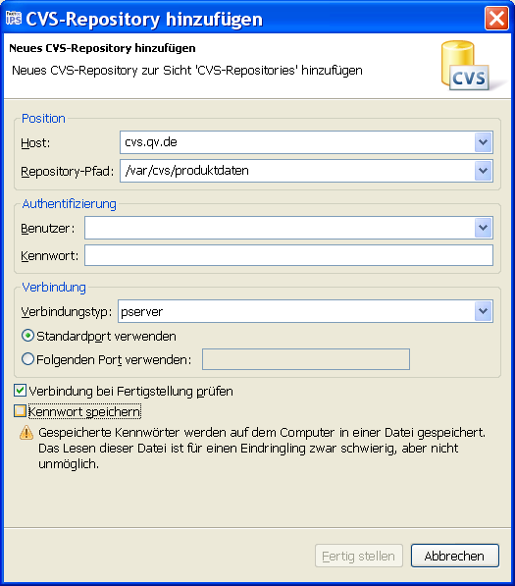
Einrichten des Zugriffs auf das Repository (2)

Slide 13
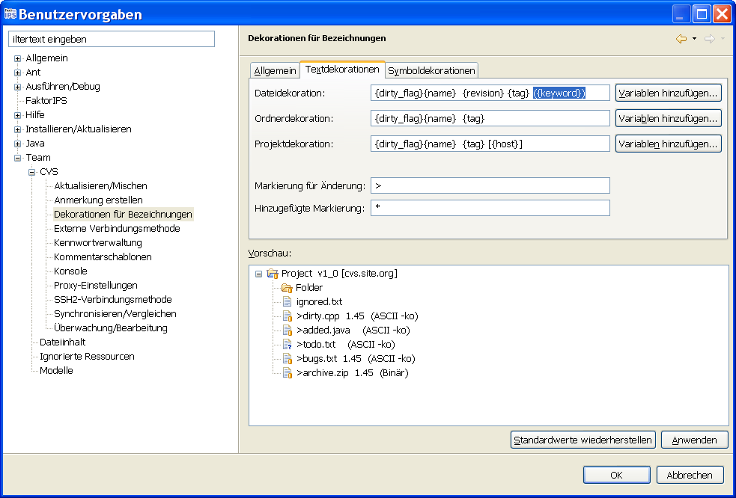
Einstellungen für Anzeige des Status im Explorer
Auruf der Benutzervorgaben über das Menü „Fenster->Benutzervorgaben“.
Wählen des Abschnitts „Team->CVS->Dekorationen für Bezeichnungen“
Entfernen des blau markierten Bereichs ({keyword}) deaktiviert die Ausgabe von
ASCII / Binary am Ende der Dateibezeichnung

Slide 14
Inhalt
Grundlagen
Bearbeiten von Produktdaten im Team
  Einrichten des Zugriffs auf das Repository
  Grundfunktionen zum Arbeiten im Team
  Lösung von „Konflikten“
Übergabeprozess

Slide 15
Check-out von Projekten (1)
Lokaler Arbeitsplatz
Faktor-IPS
(für FA)
CVS Repository
HP
Unfall
Prog.
Prog.
Lokale Kopie
Modell
Modell
Check-out
Daten
Daten
Kranken
...
Prog.
Prog.
Modell
Modell
Daten
Daten

Slide 16
Check-out von Projekten (2)
Mit Check-out wird ein Projekt initial aus dem Repository in den lokalen Arbeitsbereich kopiert.
Check-out wird in den folgenden Situationen benötigt:
  Erstes Arbeiten mit Faktor-IPS bzw. den Produktdaten einer Sparte
  Nach Löschen eines Projektes aus dem lokalen Arbeitsbereich
Erfolgt in der Perspektive „CVS Repository durchsuchen“
  Wechseln in diese Perspektive im Menü über
  „Fenster->CVS Repository durchsuchen“

Slide 17
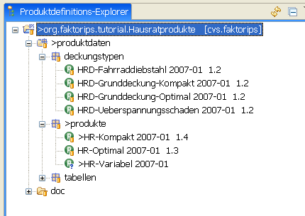
Darstellung von Änderungen im Explorer
Unveränderte Dateirevision 1.2 aus dem
Repository
Lokale geänderte Dateirevision 1.4
Lokal neu erzeugte Datei
(hat noch keine Revisionsnummer)

Slide 18
Der Aktualisieren-Festschreiben-Zyklus (1)
Lokaler Arbeitsplatz
Faktor-IPS
(für FA)
CVS Repository
HP
Unfall
Prog.
Prog.
Lokale Kopie
Modell
Modell
HP
Unfall
Daten
Daten
Prog.
Prog.
Aktualisieren
Modell
Modell
Kranken
...
Daten
Daten
Festschreiben
Prog.
Prog.
Modell
Modell
Kranken
...
Daten
Daten
Prog.
Prog.
Modell
Modell
Daten
Daten

Slide 19
Der Aktualisieren-Festschreiben-Zyklus (2)
Aktualisieren (Update)
  Mit Aktualisieren werden die aktuellen Daten aus dem Repository auf den lokalen Arbeitsplatz geholt.
  Bereits gemachte Änderungen auf dem lokalen Arbeitsplatz bleiben erhalten.
Festschreiben (Commit)
  Die lokalen Änderungen werden in das Repository geschrieben.
  Für geänderte Dateien wird im Repository eine neue Überarbeitung (Revision ) angelegt (mit einer höheren Revisionsnummer).
Beide Befehle beziehen sich immer auf ein gesamtes Projekt.

Slide 20
Wiederherstellen aus dem Repository
Mit Wiederherstellen können lokal gelöschte Dateien (Produktbausteine, Tabellen, Testfälle) wieder aus dem Repository auf den lokalen Arbeitsplatz kopiert werden.
Der Befehl kann auf das gesamte Projekt oder einzelne Pakete ausgeführt werden.

Slide 21
Änderungsprotokoll anzeigen
Mit „Protokoll/Historie anzeigen“ kann die Änderungshistorie einer Datei angezeigt werden.
Zwei Arten von Historien (Überarbeitungen)
  Im Repository gespeicherte Historien
  Im lokalen Arbeitsplatz gespeicherte Historien
Mögliche Aktionen auf einer Historie
  Öffnen
    Die Historie zur Ansicht öffnen
  Inhalt abrufen
    Den aktuellen Stand durch die Historie ersetzen
  Aktuelles Element mit lokalem Vergleichen
    Den historischen Stand mit dem aktuellen Stand vergleichen
  Sticky Überarbeitung abrufen
    Für Fortgeschritte. Nicht ohne genaues Verständnis benutzen.

Slide 22
Synchronisieren
Anzeigen der Differenzen zwischen dem Repository und dem lokalen Arbeitsbereich

Slide 23
Vergleichen mit ...
letzte aus HEAD
  Vergleicht den lokalen Stand mit dem aktuellen Stand im Repository
andere Verzweigung oder Version
  für Fortgeschrittene
Einander
  verfügbar, wenn zwei Bausteine markiert sind.
Protokoll
  Vergleicht den lokalen Stand mit einem Stand aus der Änderungshistorie
Lokales Protokoll
  nicht verwenden: statt dessen Protokoll verwenden

Slide 24
Ersetzen durch ...
letzte aus Repository (HEAD)
  Ersetzt den lokalen Stand mit dem aktuellen aus dem Repository
andere Verzweigung oder Version
  für Fortgeschrittene
Protokoll
  Ersetzt den lokalen Stand mit einem Stand aus der Änderungshistorie
Vorheriges Element aus lokalem Protokoll
  Ersetzt den lokalen Stand mit dem vorherigem lokalem Stand (vor dem letzten Speichern)
Lokales Protokoll
  nicht verwenden: statt dessen Protokoll verwenden

Slide 25
Inhalt
Grundlagen
Bearbeiten von Produktdaten im Team
  Einrichten des Zugriffs auf das Repository
  Grundfunktionen zum Arbeiten im Team
  Lösung von „Konflikten“
Übergabeprozess

Slide 26
Entstehung von Konflikten (1)
Faktor-IPS
Lokale Kopie
CVS Repository
Lokaler Arbeitsplatz 1
Produktbaustein
XYZ
Revision 1.10
Aktualisieren
Produktbaustein
XYZ
Revision 1.10
Eclipse & Faktor-IPS
Lokale Kopie
Lokaler Arbeitsplatz 2
Produktbaustein
XYZ
Revision 1.10
Aktualisieren

Slide 27
Entstehung von Konflikten (2)
Faktor-IPS
Lokale Kopie
CVS Repository
Lokaler Arbeitsplatz 1
Produktbaustein
XYZ
Revision 1.11
Festschreiben
Produktbaustein
XYZ
Revision 1.11
Eclipse & Faktor-IPS
Lokale Kopie
Lokaler Arbeitsplatz 2
Produktbaustein
XYZ
Revision 1.10
! Konflikt !

Slide 28
Konfliktproblem
Zwei Anwender habe die gleiche Revision eines Produktbausteins aus dem Repository geholt.
Anwender 1 hat den Baustein geändert und wieder ins Respository festgeschrieben.
Anwender 2 hat den Baustein ebenfalls geändert.
Beim Festschreiben ins Repository bekommt er einen Konflikt gemeldet, da die Änderungen von Anwender 1 nicht einfach überschrieben werden dürfen.
Anwender 2 muss den „Konflikt“ lösen

Slide 29
Vorgehen bei einem Konflikt
Klären: Welche Daten soll der Produktbaustein enthalten?
3 Fälle
  Der Zustand im Repository ist bereits korrekt. Die lokalen Änderungen können verworfen werden.
  Der Zustand im lokalen Arbeitsbereich ist korrekt, der Stand im Repository kann überschrieben werden.
  Der Sollzustand ergibt sich aus den eigenen lokalen Änderungen und den Zustand im Repository.

Slide 30
Fall 1: Der Zustand im Repository ist korrekt.
Die lokalen Änderungen werden mit der Aktion „Ersetzen durch“ verworfen.
Achtung: Funktion „Aktualisieren“ funktioniert nicht, da hiermit nur konfliktfreie Daten aus dem Repository geholt werden!

Slide 31
Fall 2: Der Zustand im lokalen Arbeitsbereich ist korrekt
Das gesamte Projekt mit dem Repository synchronisieren
  Die Datei bei der ein Konflikt besteht als gemischt (zusammengeführt) markieren.
  Danach kann die Datei ganz normal festgeschrieben werden.

Slide 32
Fall 3: Sollzustand ergibt sich aus den eigenen lokalen Änderungen und den Zustand im Repository.
Am einfachsten:
  Lokale Änderungen verwerfen, indem man sich mit der Aktion „Ersetzen durch“ den Stand aus dem Repository holt.
  Änderungen erneut durchführen
  Änderungen festschreiben
Alternativ
  Änderungen des anderen Benutzers in der eigenen lokalen Kopie nachziehen.
  Weiter wie in Fall 2, also
    Projekt synchronisieren
    Datei als gemischt / zusammengeführt markieren
    Änderungen festschreiben.

Slide 33
Inhalt
Grundlagen
Bearbeiten von Produktdaten im Team
  Grundfunktionen zum Arbeiten im Team
  Lösung von „Konflikten“
Übergabeprozess

Slide 34
Übergeben wird immer eine Version einer Sparte
CVS Repository
Praxis
HP Version 1.0
Unfall Version 1.10
HP Version 1.0
Prog.
Prog.
HP Version 2.02
HP Version 2.03
Übergabe
Modell
Modell
Prog.
Daten
Daten
Modell
Daten
Systest
Übergabe
HP Version 2.02
Unfall
...
Unfall Version 1.10
Prog.
Übergabe
Test
Modell
Unfall
HP Version 2.03
...
Daten

Slide 35
Beispiel: Version von Haftpflicht
HP Version 2.00.01
Programmcode
Version 2.00.00
Modell
Version 2.00.00
Produktdaten
Version 2.00.01

Slide 36
Beispiel: Version der Produktdaten von Haftpflicht
HP Produktdaten 2.00.01
KqvHpPolart 2003-11 1.14
KqvHpPolart 2002-09 1.10
Tariftabelle 2003-11 1.20
Tariftabelle 2003-11 1.20
Tariftabelle 2003-11 1.20
Tariftabelle 2002-09 1.20
Tariftabelle 2003-11 1.20
...

Slide 37
Zusammenhang Revision / Version
HP Produktdaten 2.00.01
HP Produktdaten 2.00.02
KqvHpPolart 2003-11 1.14
KqvHpPolart 2003-11 1.14
KqvHpPolart 2002-09 1.10
KqvHpPolart 2002-09 1.10
Tariftabelle 2003-11 1.20
Tariftabelle 2003-11 1.20
Tariftabelle 2003-11 1.20
Tariftabelle 2003-11 1.23
Tariftabelle 2003-11 1.20
Tariftabelle 2002-09 1.20
Tariftabelle 2003-11 1.20
Tariftabelle 2002-09 1.20
Tariftabelle 2003-11 1.20
...
Tariftabelle 2003-11 1.20
...
Für die Tarifgeneration 2003-11 wurde im Zuge einer Beitrags-
anpassung die Tariftabelle geändert.
=> Die neue Version der Produktdaten enthält diese neue Revision
der Tariftabelle und alle unveränderten Daten.
=> Eine Revision kann zu mehreren Versionen gehören.

Slide 38
Übergabeprozess
ITK erstellt eine neue Version der Produktdaten.
ITK benachrichtigt den für die Sparte verantwortlichen PK-Verantwortlichen in der AE.
Der PK Verantwortliche erstellt eine neue Version der Produktkomponente (für die Sparte).
Der PK Verantwortliche deployed die PK in die Zielumgebung(en)
  nach Test kann der PK Verantwortliche direkt deployen
  für eine Übergabe nach Systest und Praxis stellt er einen Gabun-Auftrag.

Slide 39
Zielumgebungen
Praxis
Praxis
Host
Host
AppServer
Intranet
AppServer
Intranet
AppServer
Internet
AppServer
Internet
Quisy
Installationen
Quisy
Installationen
Systest
Host
Host
AppServer
Intranet
AppServer
Intranet
AppServer
Internet
AppServer
Internet
Quisy
Installationen
Quisy
Installationen
Test
Host
Host
AppServer
Intranet
AppServer
Intranet
AppServer
Internet
AppServer
Internet
Quisy
Installationen

